Slide 1
Логарифмы и их свойства
Веревкина А.А., преподаватель математики ОГАПОУ «Белгородский техникум
промышленности и сферы услуг»

Slide 2
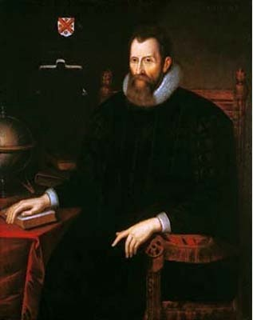
Джон Непер, изобретатель логарифмов
Определение логарифмов и таблицу их значений впервые опубликовал в 1614 году шотландский математик Джон Непер. Логарифмические таблицы, расширенные и уточнённые другими математиками, повсеместно использовались для научных и инженерных расчётов более трёх веков.

Slide 3
Примеры использования неравномерности логарифмической зависимости
Акустика — интенсивность звука (децибелы).
Отношение сигнал/шум в радиотехнике и электросвязи.
Астрономия — шкала яркости звёзд.
Химия — активность водородных ионов (pH).
Сейсмология — шкала Рихтера.
Теория музыки — нотная шкала, по отношению к частотам нотных звуков.
История — логарифмическая шкала времени.

Slide 4
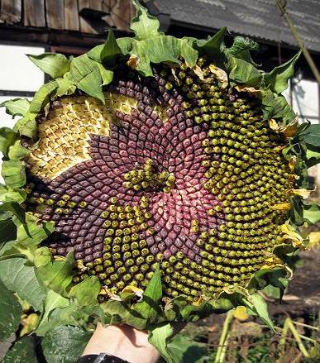
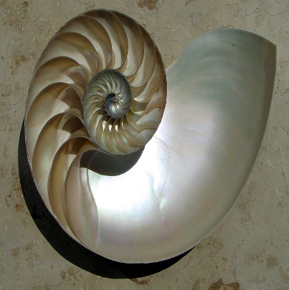
Логарифмическая спираль в природе
Расположение семян на подсолнечнике
Раковина наутилуса

Slide 5
Определение логарифма числа
Логарифмом числа b>0 по основанию a (a≠1, a>0) называется показатель степени, в которую нужно возвести основание a, чтобы получить число b:
Вычислите:

Slide 6
Основное логарифмическое тождество
, где a≠1, a>0, b>0
Вычислите:

Slide 7
При каких значениях х существует логарифм
Х > 3
X< 10
X < 0
X
R
Не существует ни при
каком х

Slide 8
Основные свойства логарифмов
При любом a>0, a≠1 и любых x>0 и y>0 выполнены равенства:
logₐ 1 = 0
logₐ a = 1
logₐ x·y = logₐ x + logₐ y
logₐ = logₐ x - logₐ y
logₐ xᵖ = p·logₐ x, для любого действительного p.

Slide 9
1. Логарифм произведения положительных чисел равен сумме логарифмов множителей. log_{a} (bc) = log_{a} b + log_{a} c
a >0; a ≠ 1; b > 0; c >0.
пример:
3

Slide 10
2. Логарифм частного двух положительных чисел равен разности логарифмов делимого и делителя.
b
log_{a}
= log_{a}b – log_{a}c,
c
a >0; a ≠ 1; b > 0; c >0.
пример:
1

Slide 11
3. Логарифм степени с положительным основанием равен показателю степени, умноженному на логарифм основания
a > 0; a ≠ 1
b > 0;
r R
log _{a}b^{r} = r log_{a}b
пример:
1,5

Slide 12
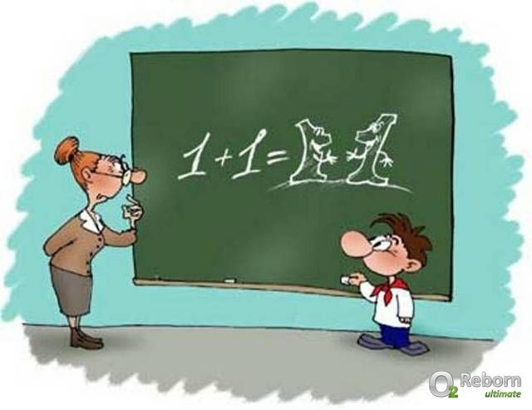
Исправьте ошибки:

Slide 13
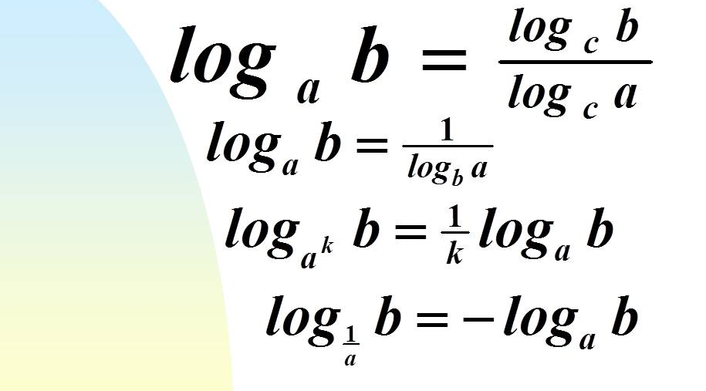

Формула перехода от одного основания логарифма к другому

Slide 14
Десятичные логарифмы
Десятичным логарифмом числа называют логарифм этого числа по основанию 10
log₁₀ a = lg a
lg 10 = 1
lg 100 = lg 10² = 2

Slide 15
Натуральный логарифм
Натуральным логарифмом числа называют логарифм этого числа по основанию e, где e - иррациональное число, приближенно равное 2,7
log_{е} a = ln a
ln e = 1

Slide 16
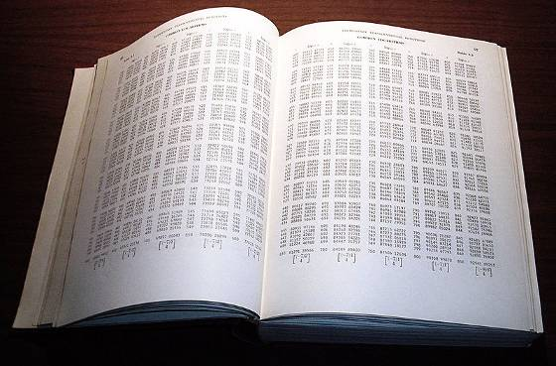
Вычислить:
log₇ 49; log₃ 1/81; log_{1/2} 8; log₄ 1;
lg 10000; lg 0,001;
log₆ 3 + log₆ 2;
log₅ 100 – log₅ 4;
lg 0,18 – lg 180

Slide 17
ДОМА! Найдите значение выражения

Slide 18

Выберите смайлик, который соответствует Вашему настроению в конце урока
Мне не все удалось, придется дома подольше посидеть…
Мне было очень трудно. Я ничего
не понял.
Мне всё удалось!
Спасибо за урок!

